Slide 1


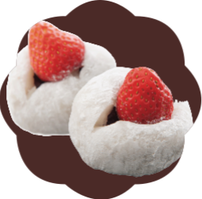





- 오늘의 메뉴 -
강황쌀밥/ 한방닭다리곰탕
두부양념조림/ 새콤오이양파생채
배추겉절이김치/ 깍두기(자율)/ 딸기찹쌀떡
맛있는 급식을 먹고
당신의 숨은 실력을 보여주세요!
Special1) 고단백 보양식인 한방닭곰탕은
지친 심신을 달래 주고 속을 편안하게 해줘요.
Special2) 찰떡처럼 딱 붙길 바라는 마음에서 딸기찹쌀떡을 준비했어요. 꼭꼭 씹어 먹어요^^
떡, 붙어라
합격이다!!

